Slide 1
Applied Data Analytics
Aaron-David Ramspott
ar138@hdm-stuttgart.de
Matrikel-Nummer: 38464
Laura Planells Jirschik
lp074@hdm-stuttgart.de
Matrikel-Nummer: 38235

Slide 2
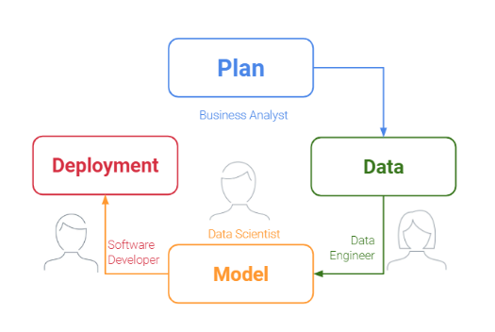
Gliederung
Organisation des Projekts / Projektidee
A/B-Test
Clusteranalyse
Klassifikationsanalyse
Regressionsanalyse

Slide 3



Verwendete Tools
Organisation des Projekts

Slide 4
A/B-Test

Slide 5
Use Case
A/B-Test
Plan
„Die Besucherzahlen zweier im Internet geschalteter Werbeanzeigen sollen genauer analysiert werden, um zu ermitteln, welche der beiden Werbungen mehr Besucherzahlen, insbesondere aus der jüngeren Zielgruppe, auf der Website des Kunden generiert.“

Slide 6


Datenbeschaffung
A/B-Test
Data

Slide 7
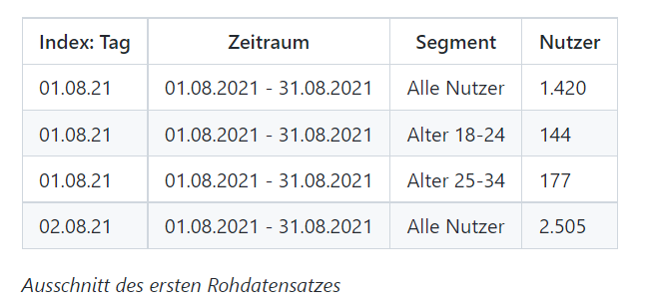
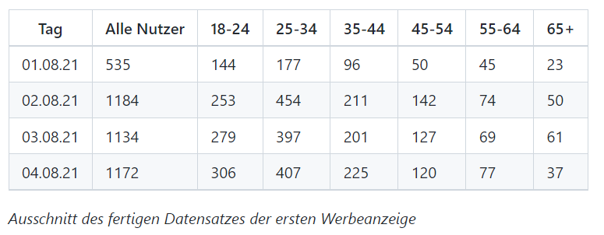
Datenbereinigung
A/B-Test
Data

Slide 8
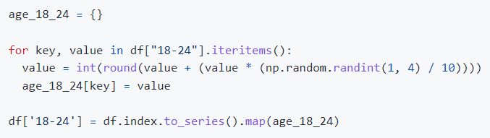
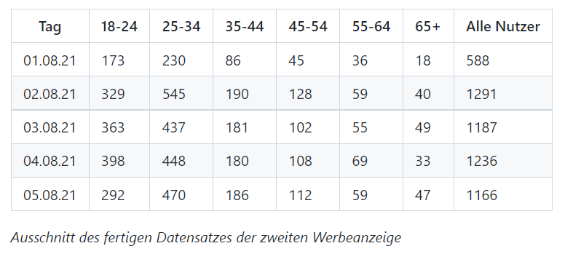
Datenanpassung
A/B-Test
Data

Slide 9
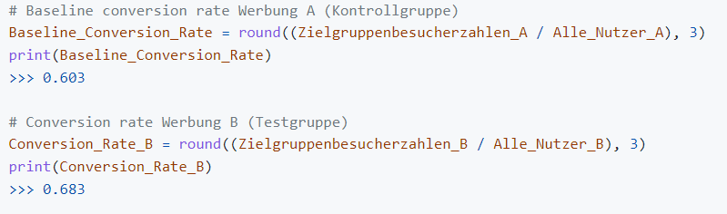


Durchführung
A/B-Test
Werbung B weißt eine um 8 % höhere Conversion-Rate auf

Slide 10
Interpretation
A/B-Test
Null Hypothese H₀ : Zwischen den beiden Conversion-Rates besteht kein Unterschied.
Alternative Hypothese H₁ : Zwischen den beiden Conversion-Rates besteht ein Unterschied.
p_value < 5% = H₁
Werbung B spricht mehr Nutzer der Zielgruppe an und sorgt somit für einen höheren Zielgruppen-Traffic auf der Shopseite.
Achtung: Mit den vorhandenen Daten konnte nicht rausgefunden werden, ob die Kunden der Zielgruppe auch zahlungskräftiger sind. Das sollte in weiteren Tests untersucht werden.

Slide 11
Cluster-Analyse

Slide 12
Use Case
Cluster-analyse
„Es soll untersucht werden, inwieweit zwischen den Bewertungen und Ausgaben eines Einkaufs ein Zusammenhang besteht. Hierbei spielt auch das Geschlecht der Käufer eine Rolle, um mögliche Zusammenhänge aufzuzeigen.“
Plan

Slide 13
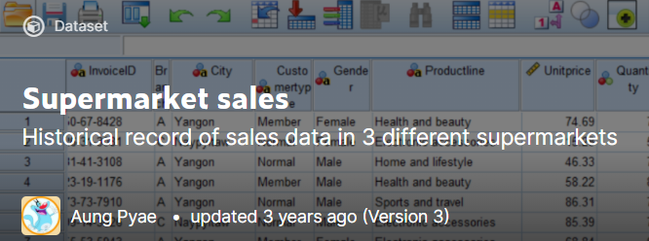

Datenbeschaffung
Cluster-analyse
Data

Slide 14
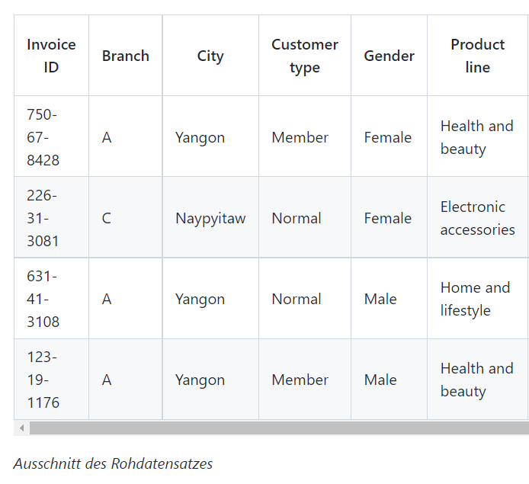
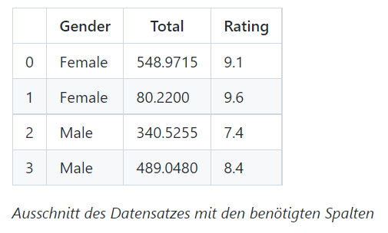
Datenbereinigung
Cluster-analyse
Data

Slide 15
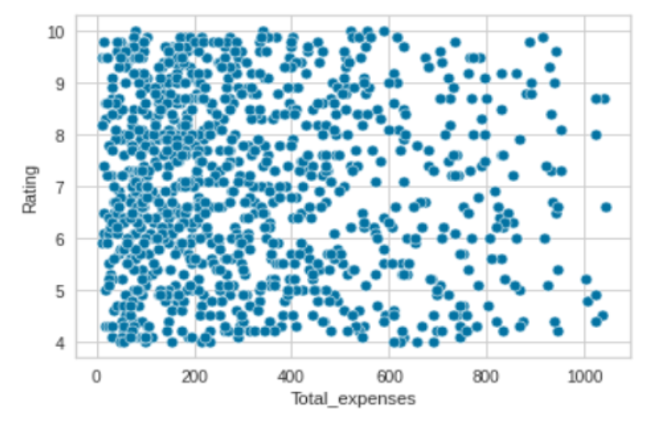
Durchführung
Cluster-analyse

Slide 16
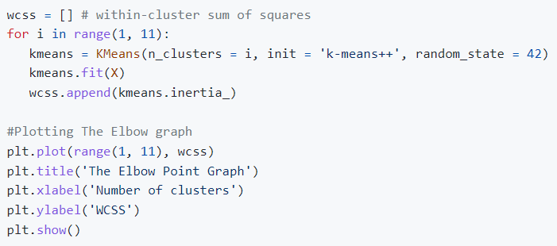
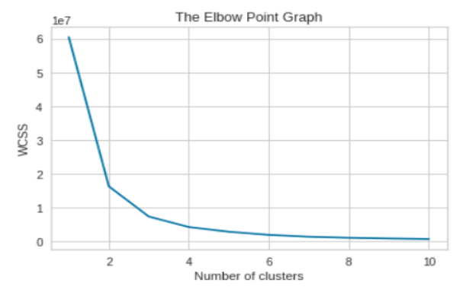
Elbow Point Graph
Cluster-analyse

Slide 17
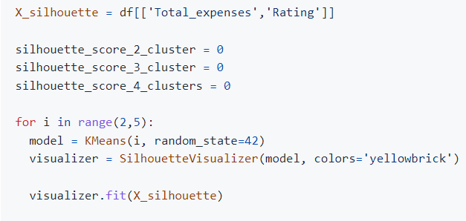
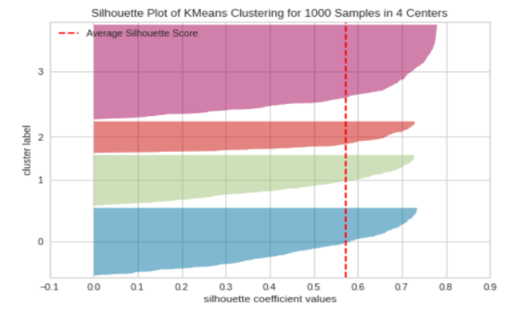
Silhouetten-Analyse
Cluster-analyse

Slide 18

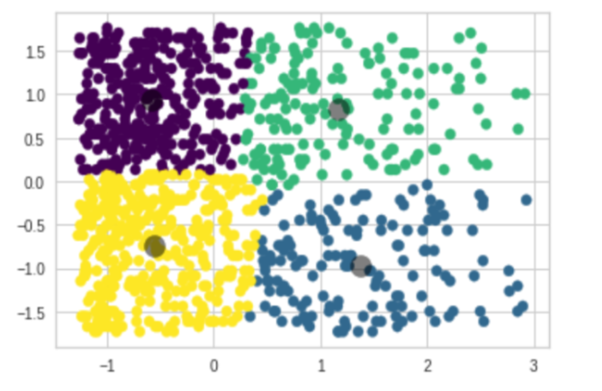
k-Means-Algorithmus
Cluster-analyse
Model

Slide 19
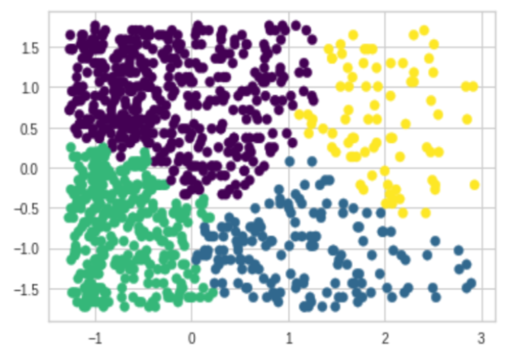
Ward-Algorithmus
Cluster-analyse
Model

Slide 20
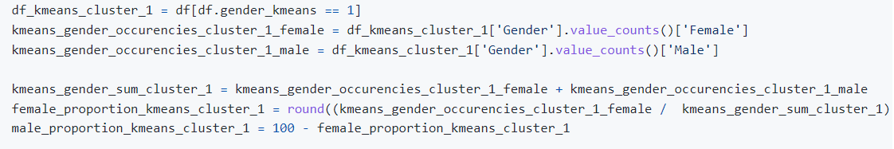
Analyse
Cluster-analyse
Frauen: 53,02 %
Männer: 46,98 %

Slide 21
Interpretation
Cluster-analyse
Bezüglich des Geschlechts der Kunden liegen keine signifikanten Differenzen zwischen den Clustern vor
Es ist kein signifikanter Unterschied im Kaufverhalten zwischen Frauen und Männern festzustellen.
Aufteilung des Datensatzes in Kunden, die eine überdurchschnittliche Bewertung gegeben haben und Kunden, die eine überdurchschnittliche Bewertung gegeben haben

Slide 22
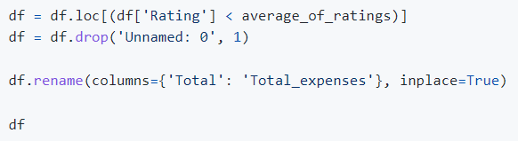
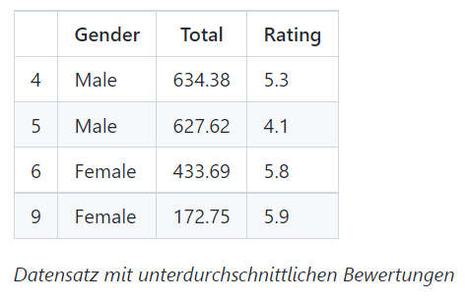
Datenanpassung
Cluster-analyse
Data

Slide 23
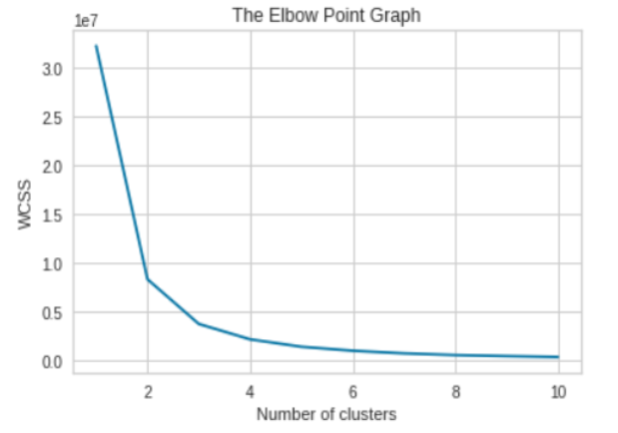
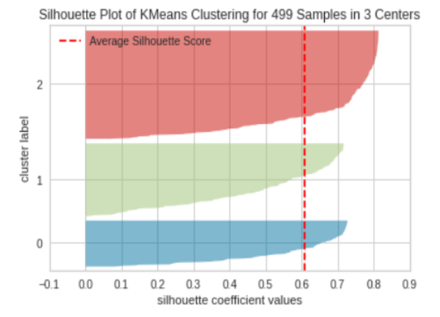
Durchführung
Cluster-analyse

Slide 24
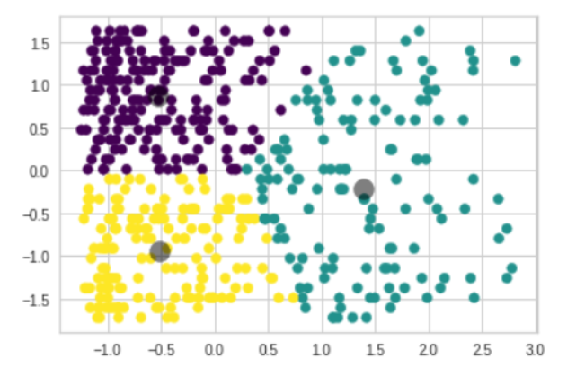
k-Means-Algorithmus
Cluster-analyse
Model

Slide 25
Analyse und Interpretation
Cluster-analyse
Männeranteil: 58,05 %
Frauenanteil 41,95 %
Es sind, in Bezug auf die verwendeten Variablen, keine eindeutigen Unterschiede im Kaufverhalten von Frauen und Männern zu erkennen.

Slide 26
Klassifikations-Analyse

Slide 27
Use Case
Klassifikations-Analyse
Plan
„Anhand der bisherigen Werte zu den Kunden eines Shops und deren Jahreseinkommen soll vorausgesagt werden, ob ein neuer Kunde einen Kauf tätigen würde. Dabei ist es von besonders großer Bedeutung, möglichst viele potenzielle Käufer zu erkennen, damit ihnen beispielsweise personalisierte Werbung vorgeschlagen werden kann.“

Slide 28
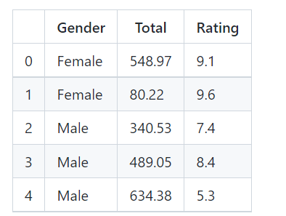
Datenbeschaffung
Klassifikations-Analyse
Data
Ausschnitt aus dem Rohdatensatz der Klassifikationsanalyse

Slide 29
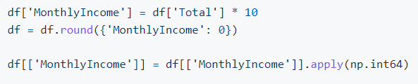

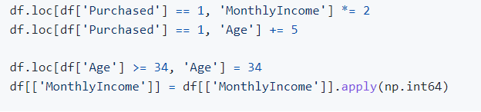
Datenanpassung
Klassifikations-Analyse
Data

Slide 30
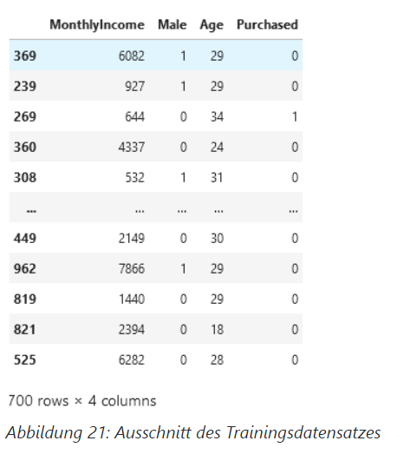
Datenaufteilung
Klassifikations-Analyse
Data
Ausschnitt aus dem Trainingsdatensatz der Klassifikationsanalyse

Slide 31
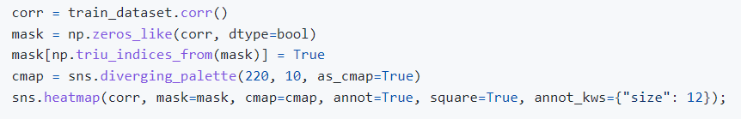
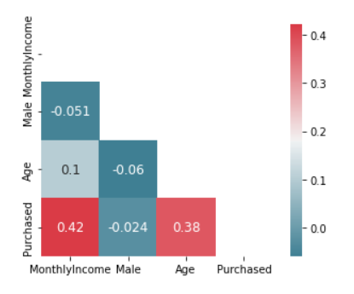
Explorative Datenanalyse
Klassifikations-Analyse
Data

Slide 32
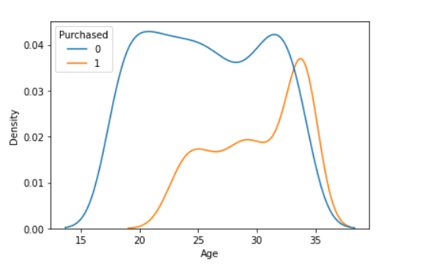
Explorative Datenanalyse
Klassifikations-Analyse
Data

Slide 33
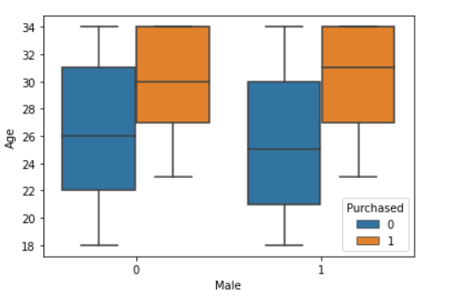
Explorative Datenanalyse
Klassifikations-Analyse
Data

Slide 34
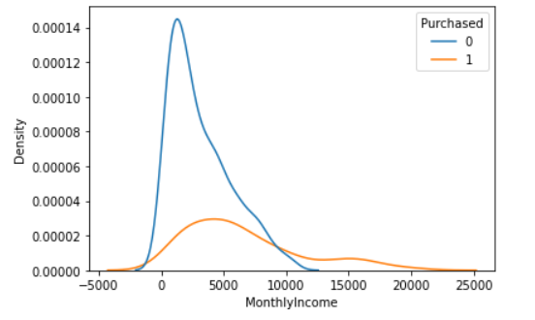
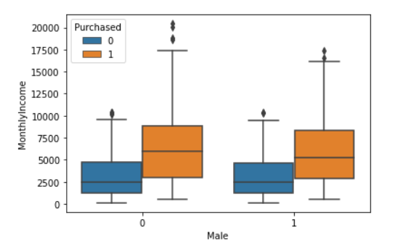
Explorative Datenanalyse
Klassifikations-Analyse
Data

Slide 35


Logistic Regression-Algorithmus
Klassifikations-Analyse
Model

Slide 36
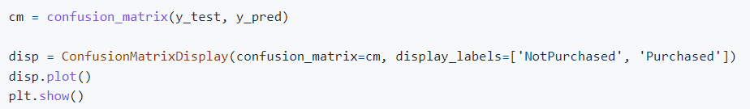
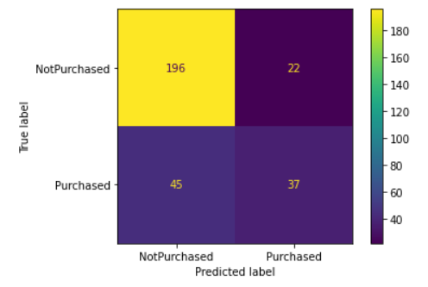
Konfusionsmatrix
Klassifikations-Analyse
Model

Slide 37
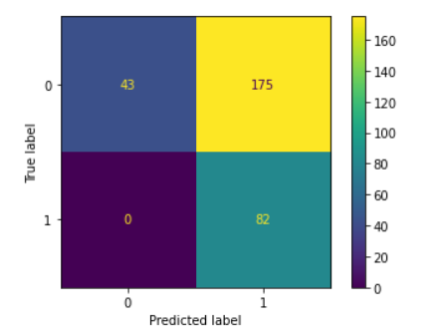
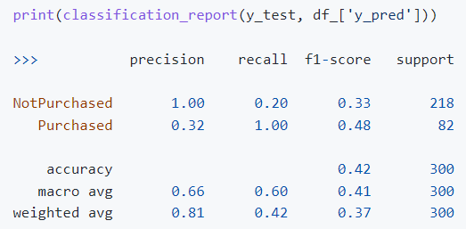
Konfusionsmatrix mit Treshold 0,05
Klassifikations-Analyse
Model

Slide 38
Interpretation
Klassifikations-Analyse
Reduktion des Schwellenwertes auf 0,05 → 100 % der Käufer sind richtig prognostiziert und der Use Case somit erfüllt.
Werte von ‚Precision‘ und ‚Recall‘ der Nicht-Käufer sind sehr niedrig.
Für eine genaue Vorhersage beider Gruppen wäre ein Schwellenwert von 0,4 sinnvoll, da die ‚F1‘-Werte dort am ausgeglichensten sind.

Slide 39
Regressions-Analyse

Slide 40
Use Case
Regressions-Analyse
Plan
„Die Anzahl jährlicher Käufe der Kunden sollen anhand ihres jährlichen Einkommens und ihres Alters prognostiziert werden. Auch bei diesem Use Case besteht die Zielgruppe aus 18- bis 34-jährigen Kunden.“

Slide 41
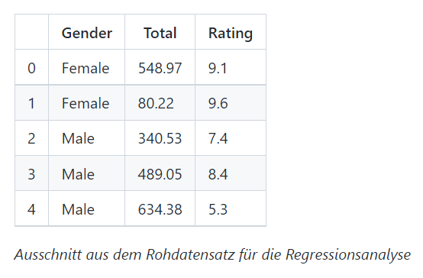
Datenbeschaffung
Regressions-Analyse
Data

Slide 42

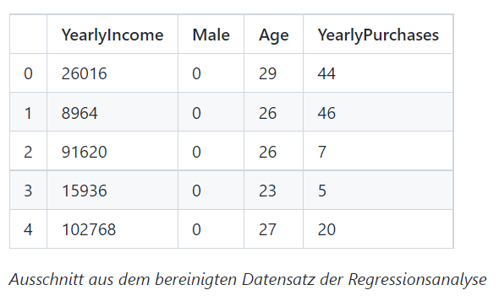
Datenanpassung
Regressions-Analyse
Data

Slide 43
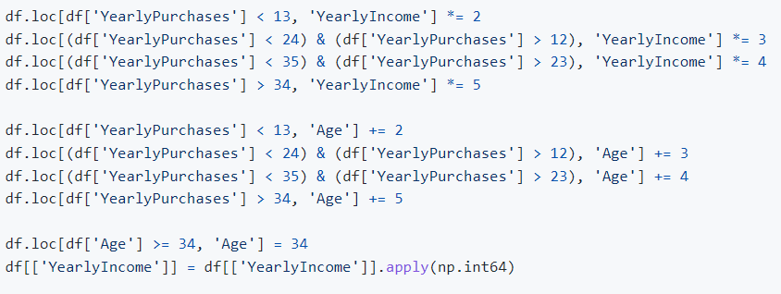
Datenanpassung
Regressions-Analyse
Data

Slide 44
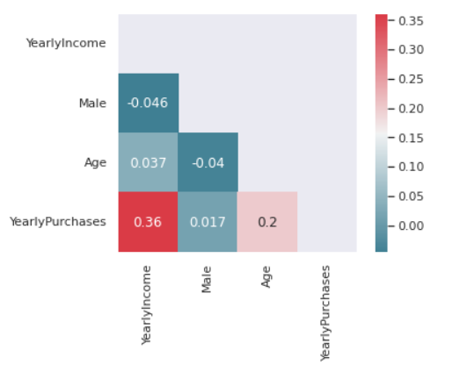
Korrelations-Heatmap
Regressions-Analyse
Data

Slide 45
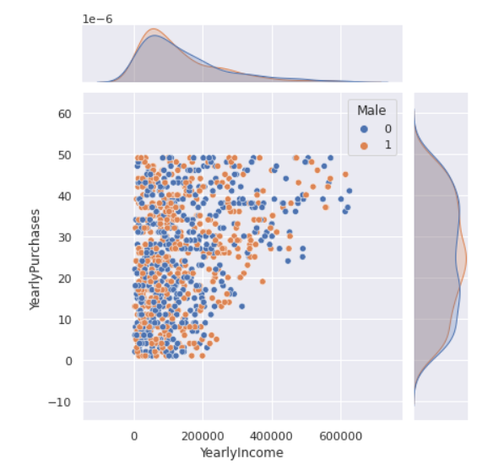
Durchführung
Regressions-Analyse
Data

Slide 46

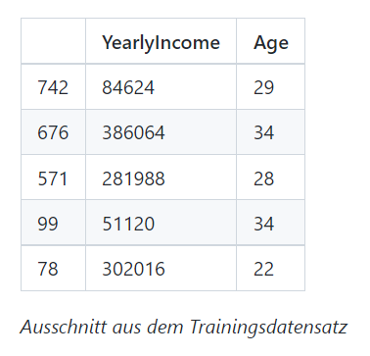
Datenaufteilung
Regressions-Analyse
Data

Slide 47
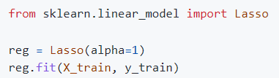
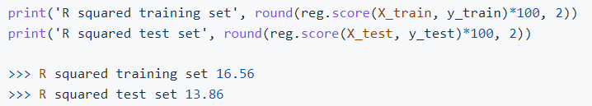

Lasso-Regression
Regressions-Analyse
Model

Slide 48
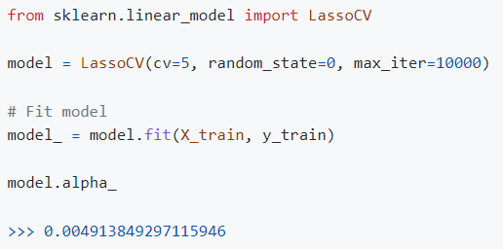
K-fold Cross Validation
Regressions-Analyse
Model

Slide 49


Lasso-Regression
Regressions-Analyse
Model

Slide 50
Interpretation
Regressions-Analyse
R²-Wert ließ sich nicht deutlich verbessern und verblieb unter dem gewünschten Ergebnis
Anhand dieses Modells können keine verlässlichen Vorhersagen bezüglich der jährlichen Käufe anhand des jährlichen Einkommens und des Alters der Kunden getroffen werden.

Slide 51
Vielen Dank für Ihre Aufmerksamkeit!

Slide 52
Quellenverzeichnis
GitHub. (o. D.). GitHub Logo [Illustration]. https://github.com/logos
Google LLC. (o. D.-a). Google Analytics Logo [Illustration]. https://analytics.google.com/analytics/web/
Google LLC. (o. D.). Google Colab Logo [Illustration]. https://colab.research.google.com/
Google LLC. (o. D.). Google Merchandise Store Logo [Illustration]. https://www.googlemerchandisestore.com/
Kaggle. (o. D.). Kaggle Logo [Illustration]. https://www.kaggle.com/aungpyaeap/supermarket-sales
Kirenz, J. (o. D.). Data Science Lifecycle [Diagramm]. https://github.com/kirenz/applied-analytics/blob/main/slides/L02_1_dsl_intro.pdf
Die restlichen Abbildungen sind von uns angefertigte Screenshots, die während der Projektarbeit entstanden sind und lediglich die von uns generierten Plots, Graphen und benutzten Codeabschnitte darstellen.

